Slide 1
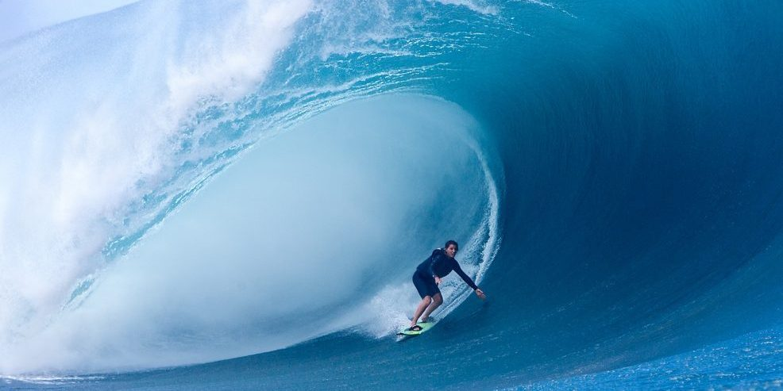

Slide 2
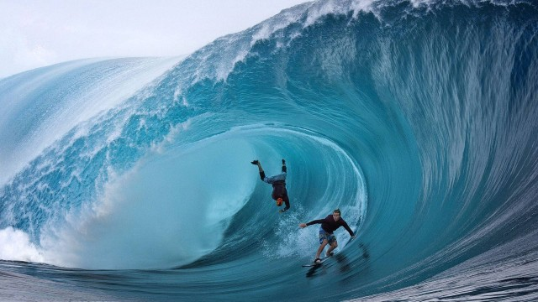

Slide 3


Slide 4
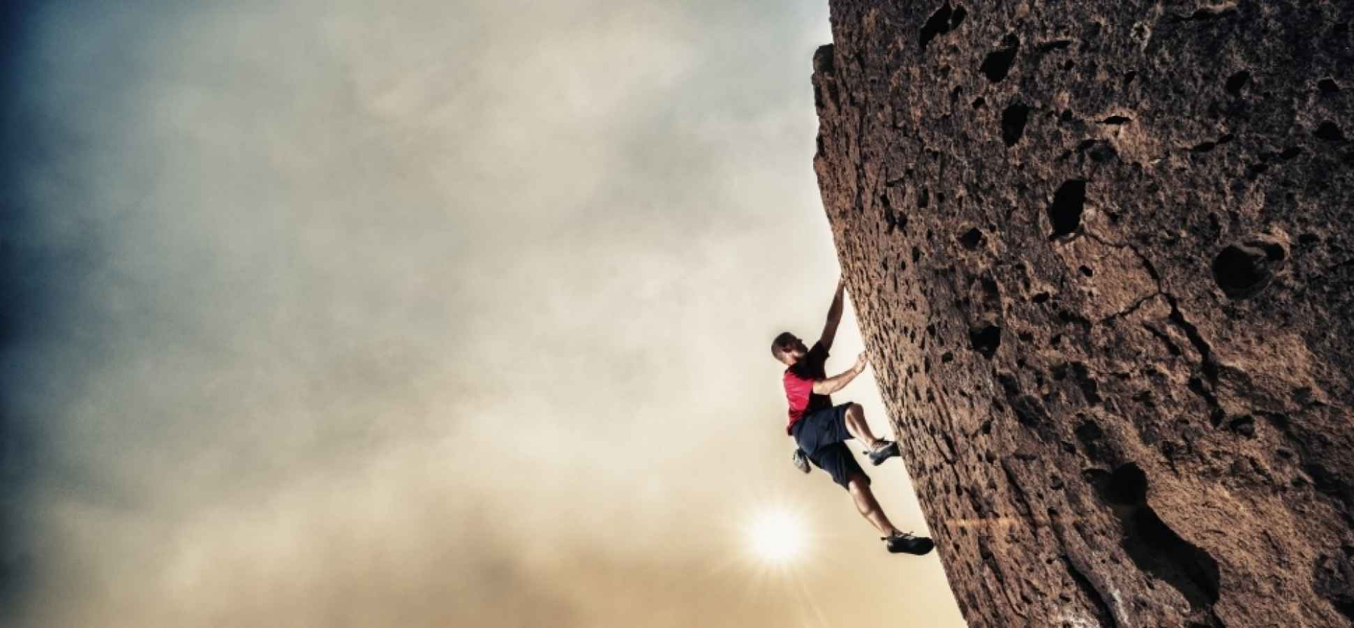

Slide 5
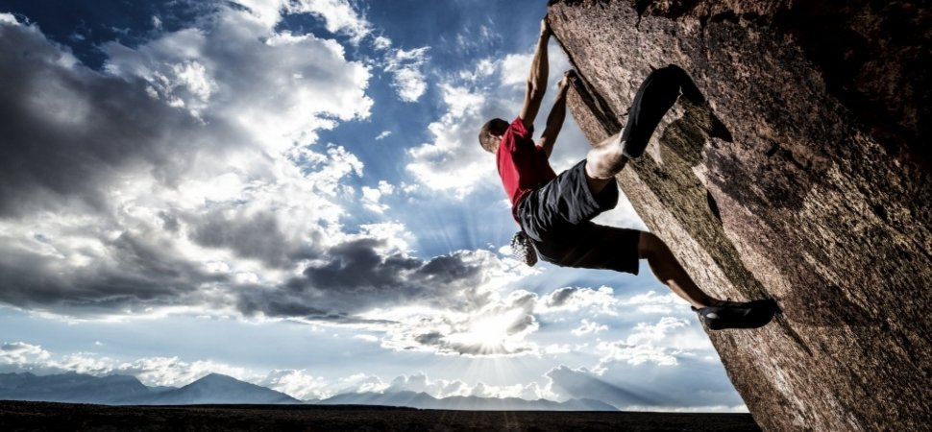

Slide 6
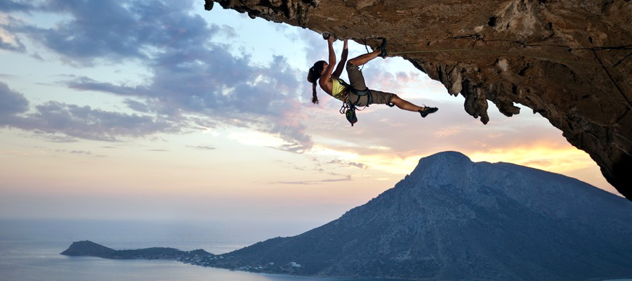

Slide 7
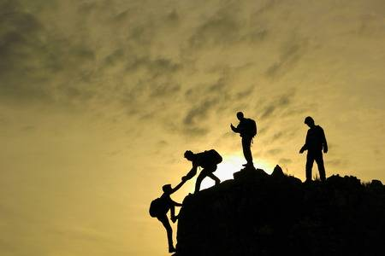

Slide 8
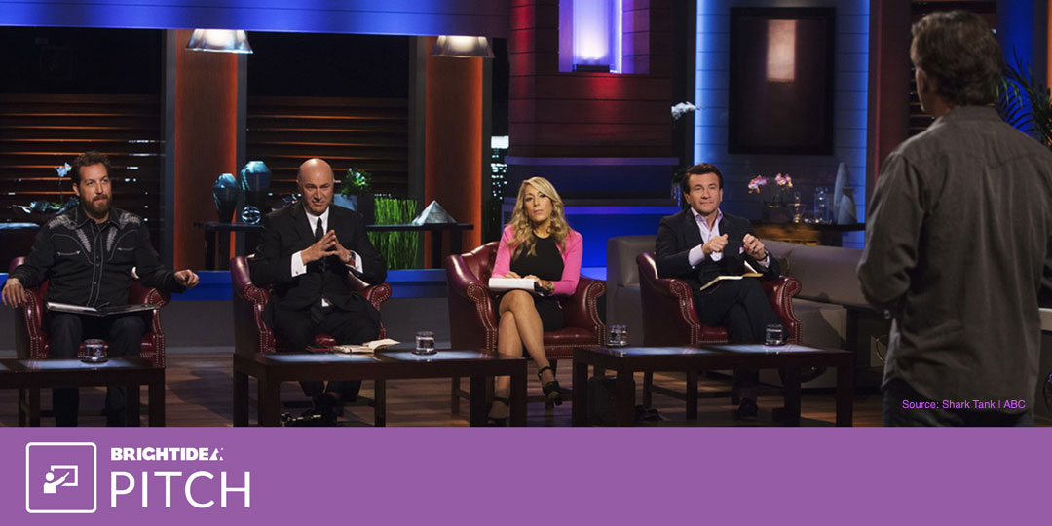

Slide 9

O que é um pitch?

Slide 10
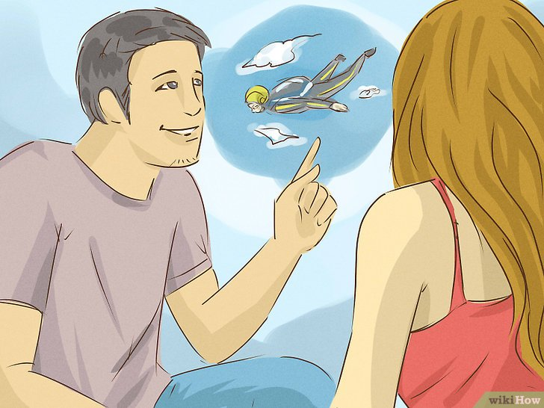
O pitch nada mais é que uma boa cantada

Slide 11
O pitch nada mais é que uma boa cantada
Com um investidor
Para conseguir uma reunião
Rápida
3 minutos (elevator pitch)
5 minutos
10 minutos
Uma apresentação
Oral
PPT
Vídeo
Escrito

Slide 12
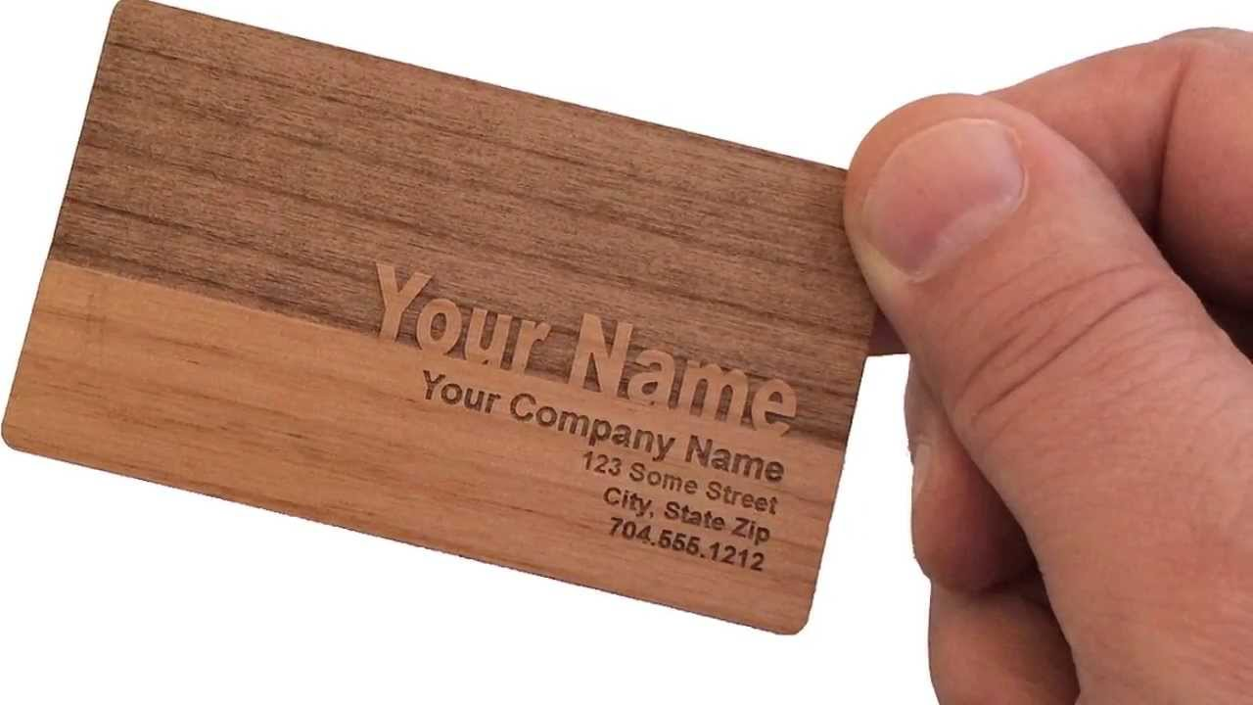
Qual o principal objetivo do pitch?

Slide 14
Critérios para avaliação (pitch)
Clareza na apresentação do projeto
Grau de inovação tecnológica
Viabilidade técnica
Impacto da tecnologia nas áreas social, ambiental ou econômica

Slide 15
TEMA
“1 to 1 million - Uma ideia que impacta 1 milhão de pessoas”

Slide 16
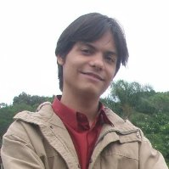





About me – Elyr Teixeira
ACADEMIA
D.Sc. em Engenharia Biomédica (UFRJ) M.Sc. em Engenharia Biomédica (UFRJ) Grad. em Engenharia Eletrônica (UPE)
MERCADO
ÁREAS DE INTERESSE
IoT, IAoT
Eng. Biomédica

Slide 17

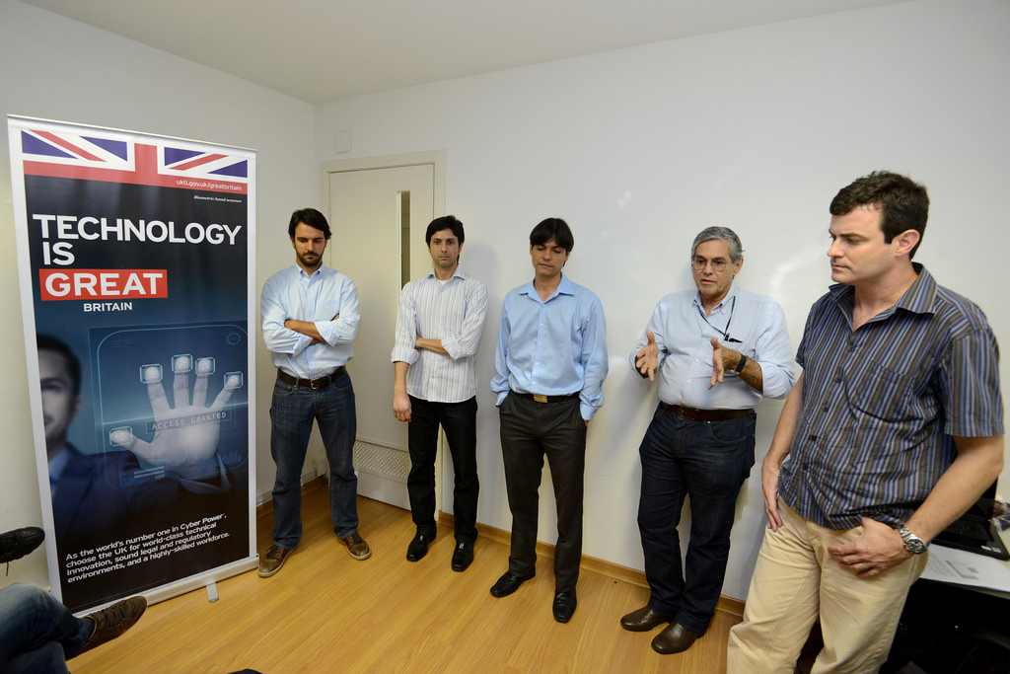
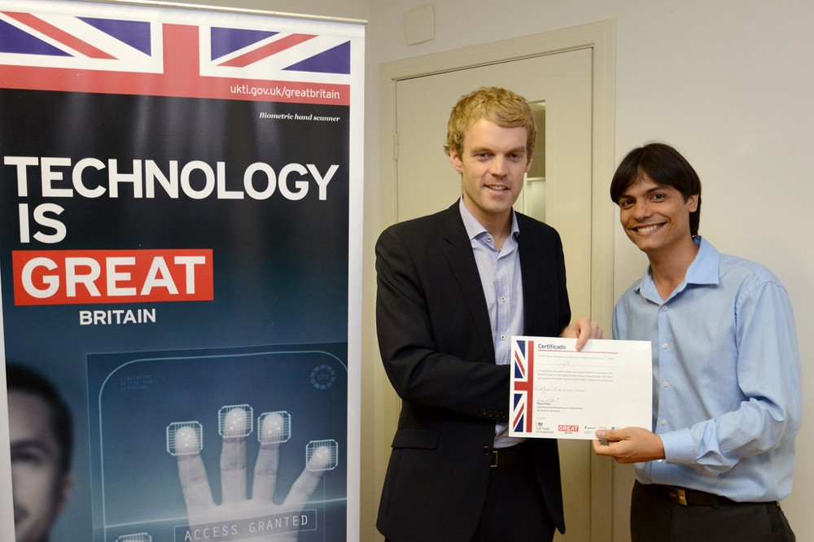
Prêmios internacionais – Reino unido (2014)

Slide 18



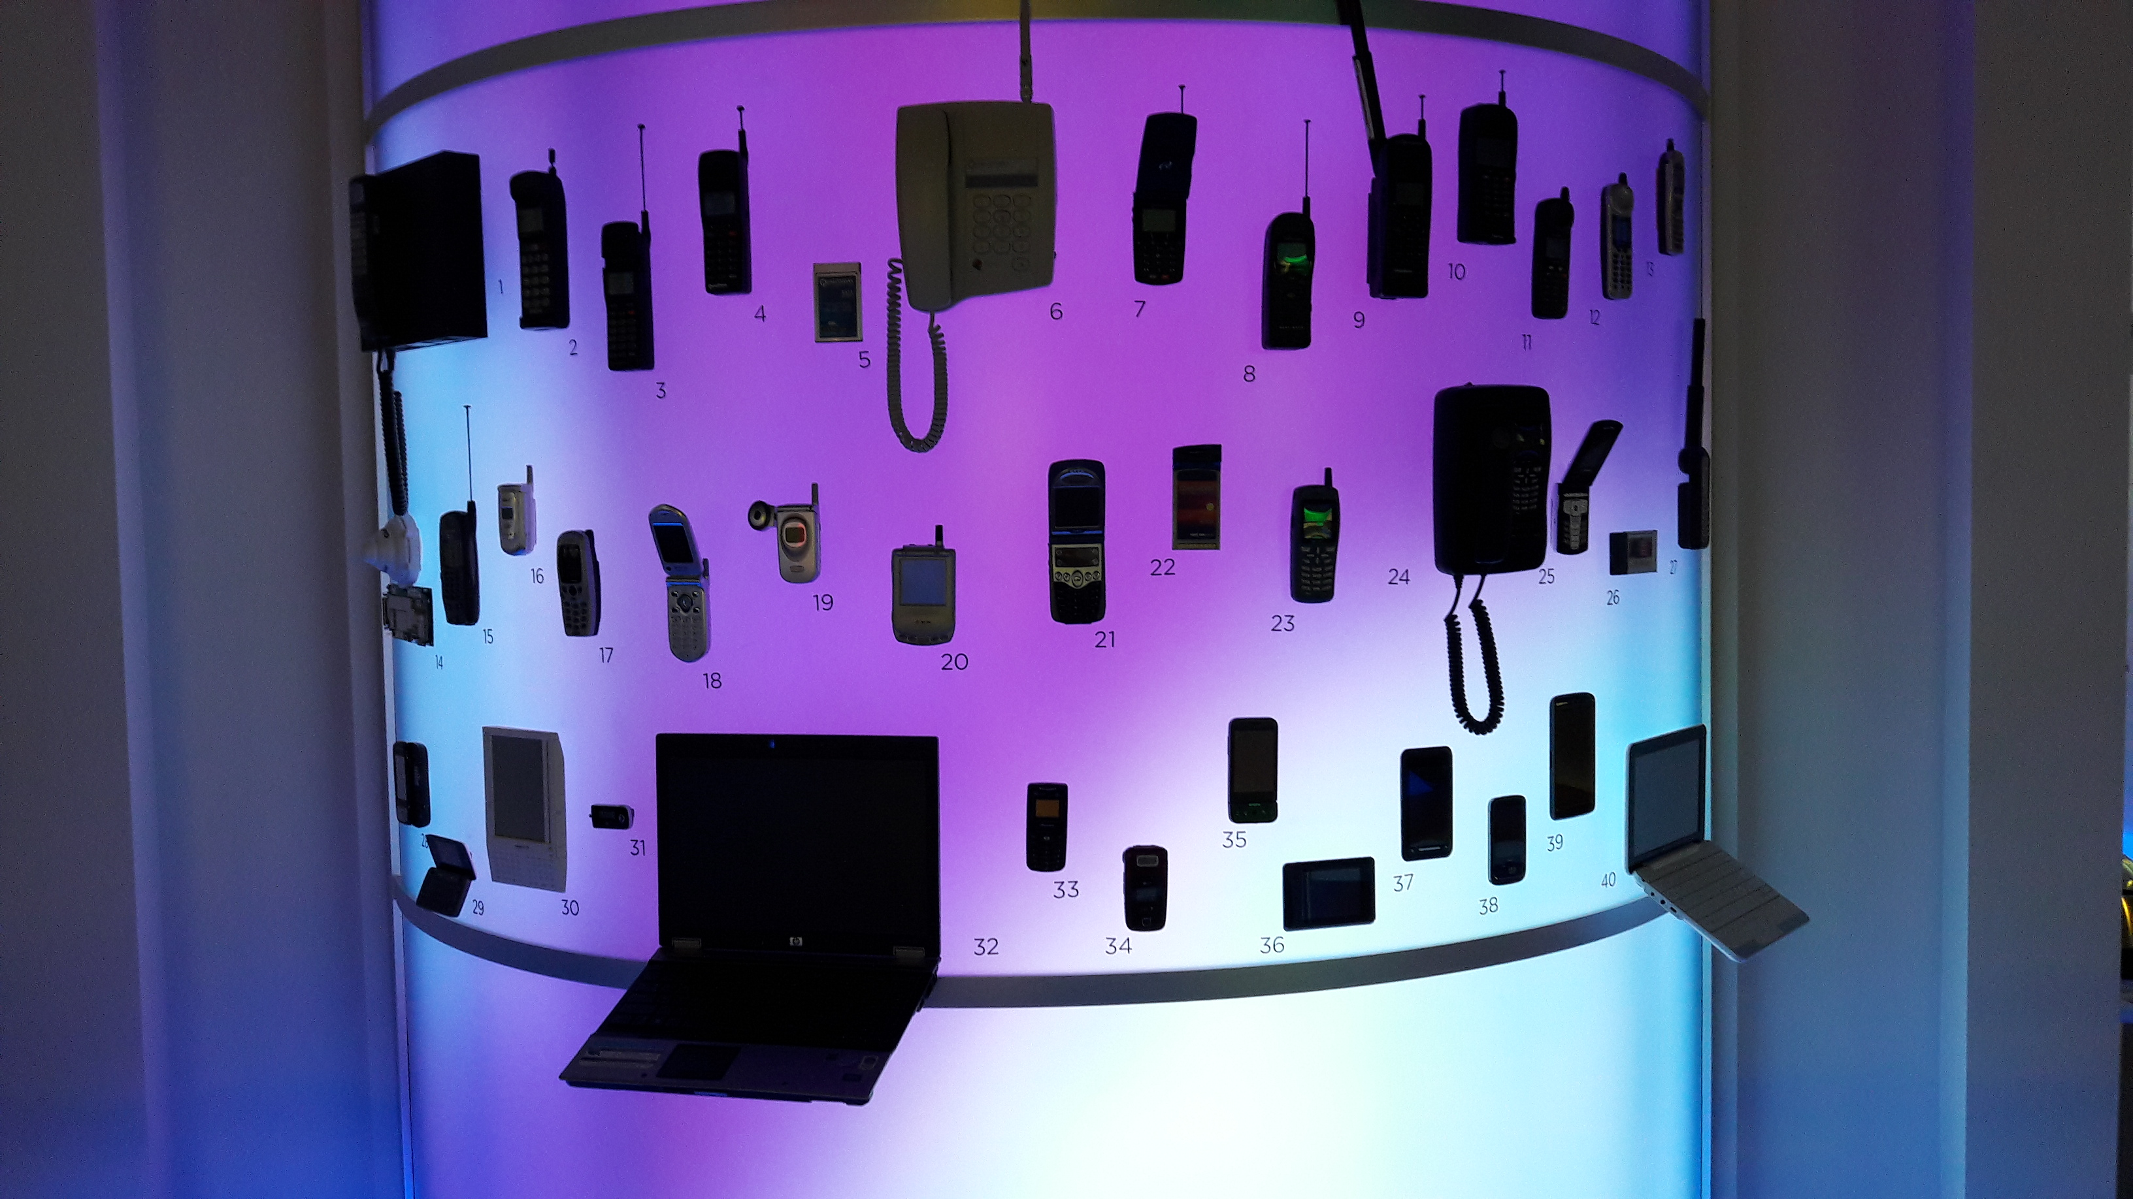
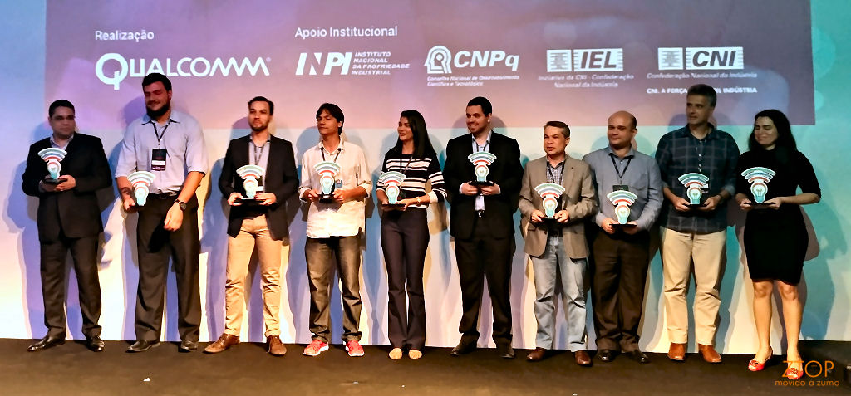
Prêmios internacionais – eua (2017)

Slide 19

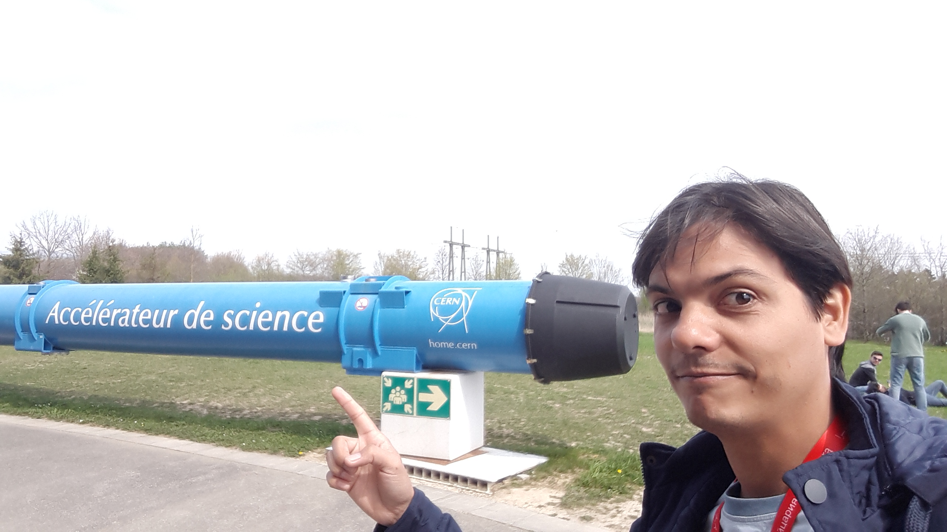
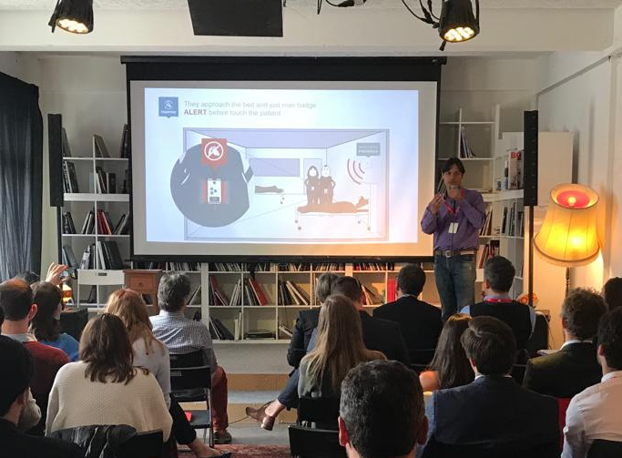
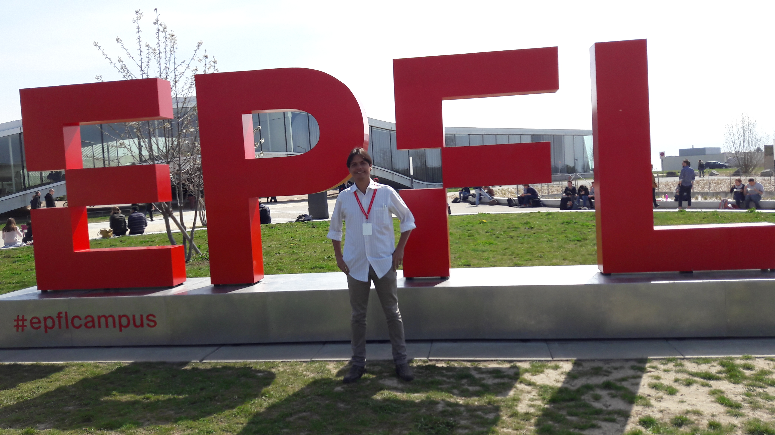
Prêmios internacionais – suíça (2019)

Slide 20
TEMA
“1 to 1 million - Uma ideia que impacta 1 milhão de pessoas”

Slide 21
Critérios para avaliação (pitch)
Clareza na apresentação do projeto
Grau de inovação tecnológica
Viabilidade técnica
Impacto da tecnologia nas áreas social, ambiental ou econômica

Slide 22
Vamos analisar algumas opções
ClickARQ
https://www.youtube.com/watch?v=Wrb9N2KhVV8

Slide 23
Critérios para avaliação (pitch)
Clareza na apresentação do projeto
Grau de inovação tecnológica
Viabilidade técnica
Impacto da tecnologia nas áreas social, ambiental ou econômica

Slide 24
Vamos analisar algumas opções
Wiki4fit
https://www.youtube.com/watch?v=Y0ob6lX6Jn8

Slide 25
Critérios para avaliação (pitch)
Clareza na apresentação do projeto
Grau de inovação tecnológica
Viabilidade técnica
Impacto da tecnologia nas áreas social, ambiental ou econômica

Slide 26
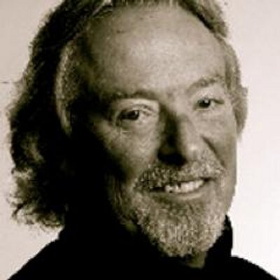
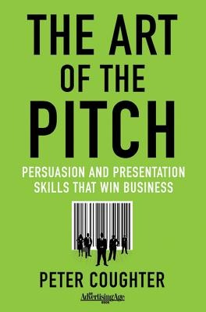
Uma boa ideia tem o mesmo valor de uma ideia ruim se ela não for implementada
“Se você não for capaz de vender sua ideia, então não importa quão boa ela seja”
Peter Coughter The Art of The Pitch

Slide 27



Slide 28
Mas por onde eu começo?

Slide 29


Slide 30
PROCURE POR
GRANDES
DORES

Slide 31

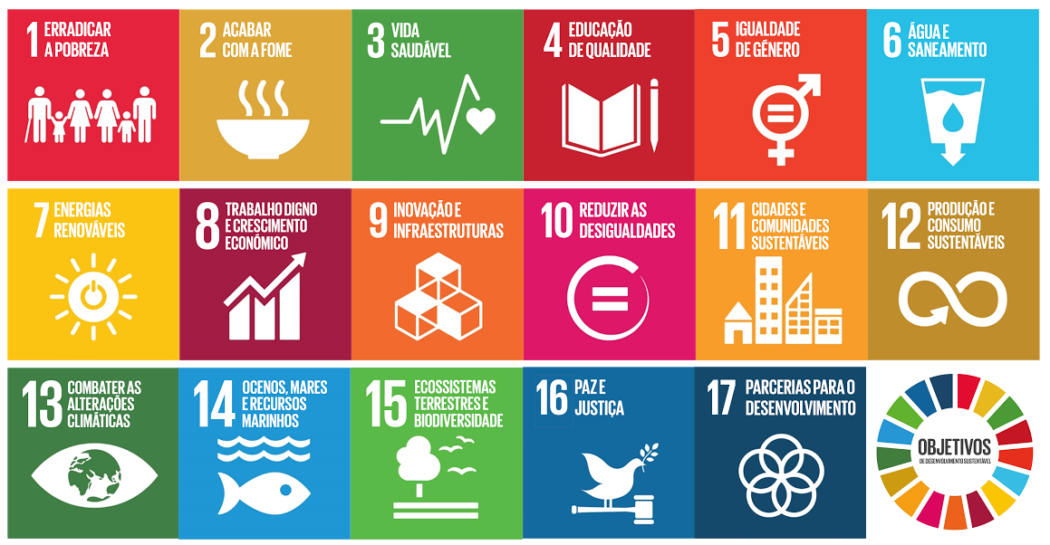
Os Objetivos de Desenvolvimento Sustentável (ODS) foram fixados em 2015 pela Organização das Nações Unidas como um plano de ação para as pessoas, para o planeta e para a prosperidade. Trata-se de uma agenda de ação até 2030, com 17 Objetivos e 169 metas construídas sobre o legado dos Objetivos de Desenvolvimento do Milênio (ODM).

Slide 32
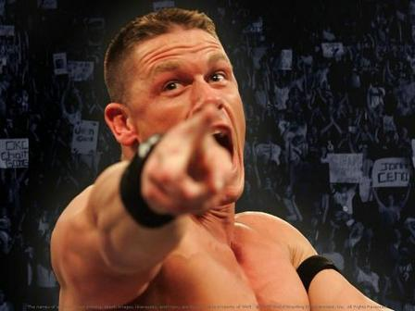
Agora é a sua Sua vez!
Junte-se com seu grupo;
Se organizem no auditório para discutirem ideias;
Escolham 3 boas ideias;
Escrevam essas ideias (papel, celular, etc);
Prazo: 25 minutos

Slide 33
Estudo de caso – blue river tech
Blue River Tech.
https://www.youtube.com/watch?v=-YCa8RntsRE&t=1s
http://www.bluerivertechnology.com/

Slide 34
Estudo de caso – blue river tech.
Quando fundaram a Blue River Technology, Jorge Heraud e Lee Redden eram meus alunos (Eric Ries) na Stanford. A ideia da dupla era criar um cortador de grama robotizado para espaços comerciais. Depois de conversar com mais de cem potenciais clientes ao longo de dez semanas, os dois descobriram que a clientela inicialmente visada — campos de golfe — não tinha interesse na solução. Foi então que, em conversas com agricultores, a dupla descobriu uma enorme demanda por uma solução automatizada para matar ervas daninhas sem herbicidas.
Satisfazer essa necessidade virou o novo foco do produto. Em dez semanas, a Blue River tinha criado e testado um protótipo. Nove meses depois, a startup já levantara mais de US$ 3 milhões em capital de risco. Em nove meses mais, a equipe esperava ter um produto pronto para ser comercializado.
http://www.bluerivertechnology.com/

Slide 35
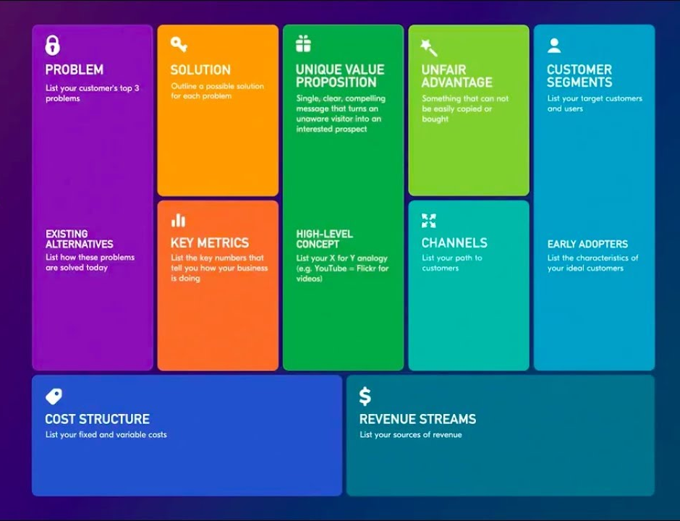
Método: lean canvas

Slide 36
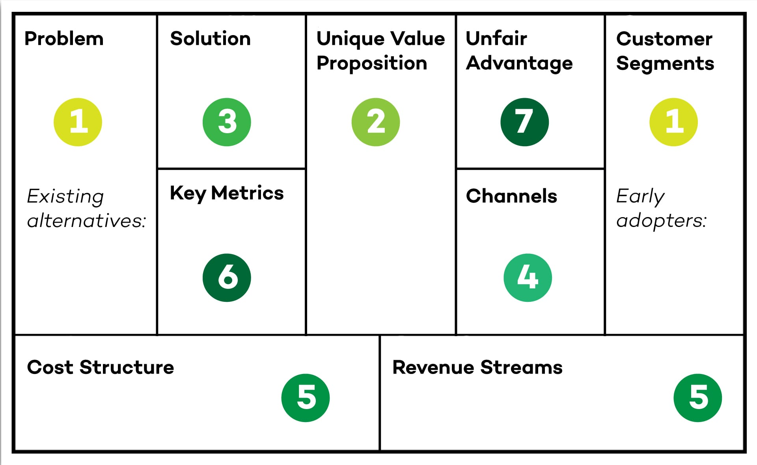

Slide 37
Como funciona o lean canvas?
O Lean Canvas funciona com os seguintes blocos
1) Problema: Uma descrição breve sobre os top 3 problemas que sua startup quer resolver.
2) Segmento de Clientes: Quem são os clientes da sua startup? Eles podem ser melhor segmentados? Se você tiver mais de um tipo de cliente, o autor recomenda que você crie um lean canvas para cada um deles.
3) Proposta de Valor Única: Qual é o slogan do seu produto ou a principal característica que torna o seu produto diferente e merecedor do dinheiro dos clientes?
4) Solução: Qualé o menor conjunto de funcionalidades (MVP) que entrega a proposta de valor única descrita acima?

Slide 38
Como funciona o lean canvas?
5) Métricas-Chave: Descreva as principais ações e métricas que suportam a geração de receitas ou retenção de clientes.
6) Canais: Faça uma lista de canais gratuitos e pagos que sua startup usa para atingir seus clientes.
7) Estrutura de Custos: Faça uma lista de todos os custos fixos e variáveis que sua startup possui.
8) Fluxos de Receita: Identifique o seu tipo de modelo de receita – assinatura, anúncios, freemium, e determine as premissas para indicadores como Life time value, margem bruta, break-even point, etc.
9) Vantagem Injusta: Esse item é o último por ser considerado o mais difícil de preencher. Uma vantagem injusta é algo que não pode ser copiado ou comprado. Você talvez comece o seu lean canvas sem preencher esse bloco, mas ele estará aqui para que você se cobre a preencher com algo realmente diferente do que existe no mercado.

Slide 40
Agora é a sua Sua vez!
Junte-se com seu grupo;
Escolha um dos painéis de Lean Canvas espalhados no auditório;
Decidam qual ideia será a primeira a ser desenvolvida;
Implementem a ideia no painel com post-it;
Prazo: 30 minutos

Slide 41

empreendedorismo pitch
Prof. Elyr Teixeira, D.Sc.
2018

Slide 42
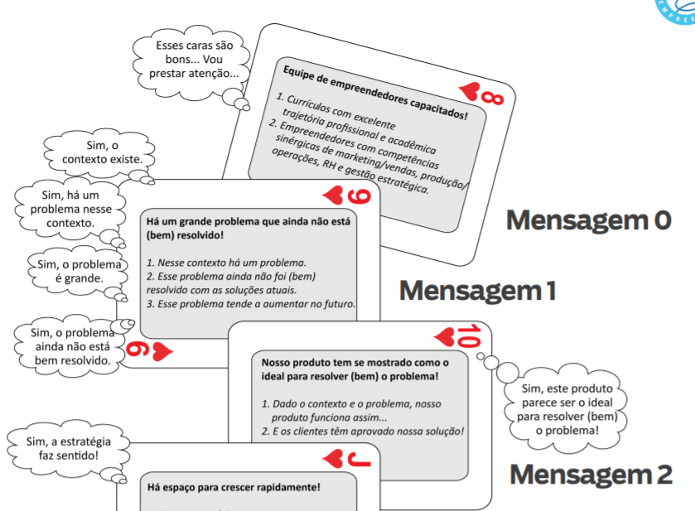
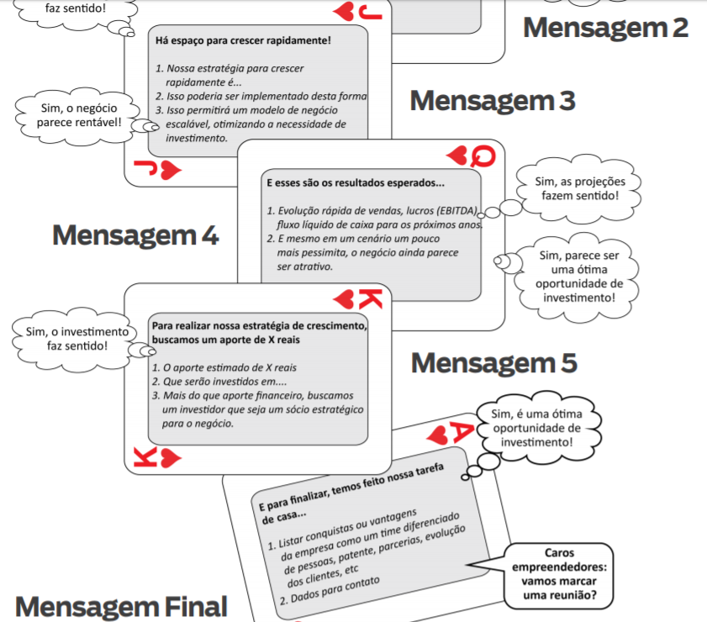
Um pitch é organizado em blocos

Slide 43
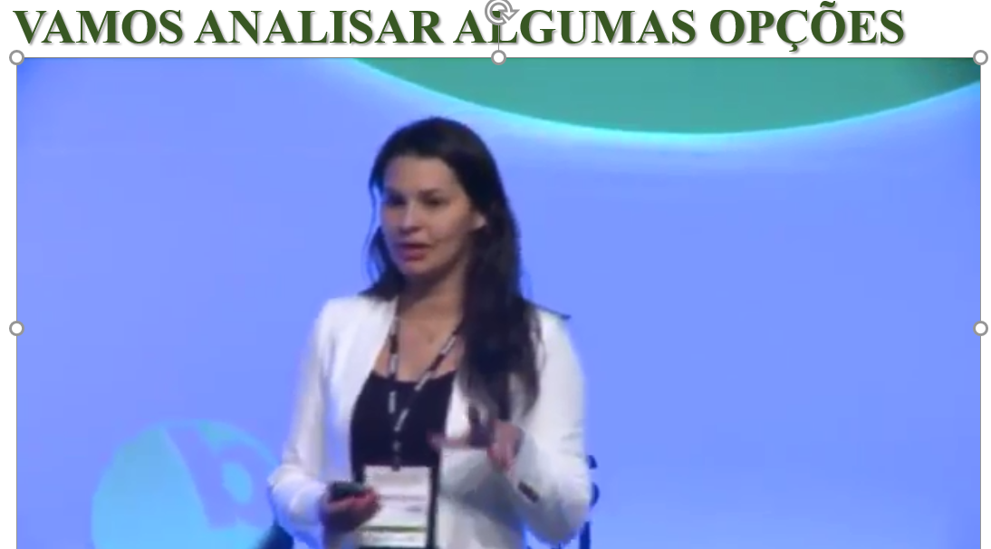
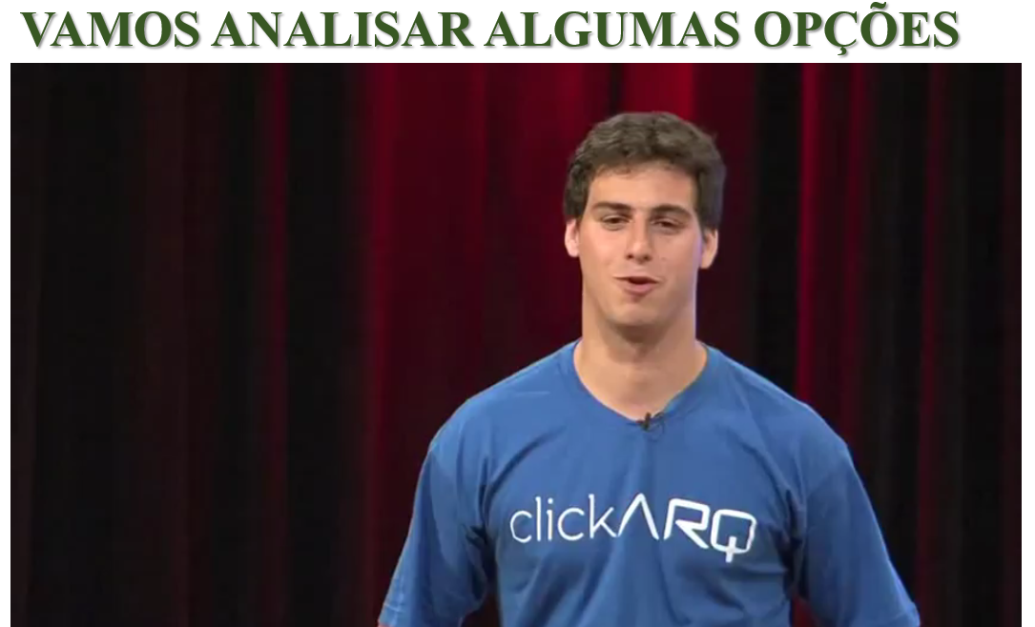
Um pitch é organizado em blocos

Slide 44
Analisando os 2 exemplos
Elevator pitch
Time
Problema
Solução
Como funciona
Vantagens (Diferenciais)
Concorrentes
Modelo de negócios
Mercado
Parceiras
Fechamento
Problema
Solução
Como funciona
Estágio da empresa
Mercado
Modelo de Negócios
Parcerias
Equipe
Aporte
Fechamento

Slide 45
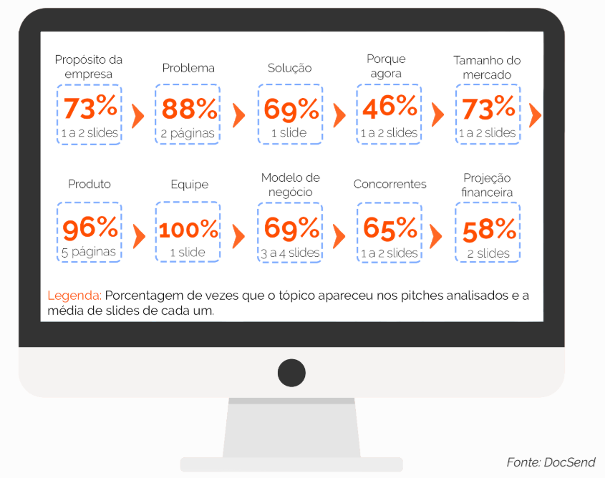

Slide 46
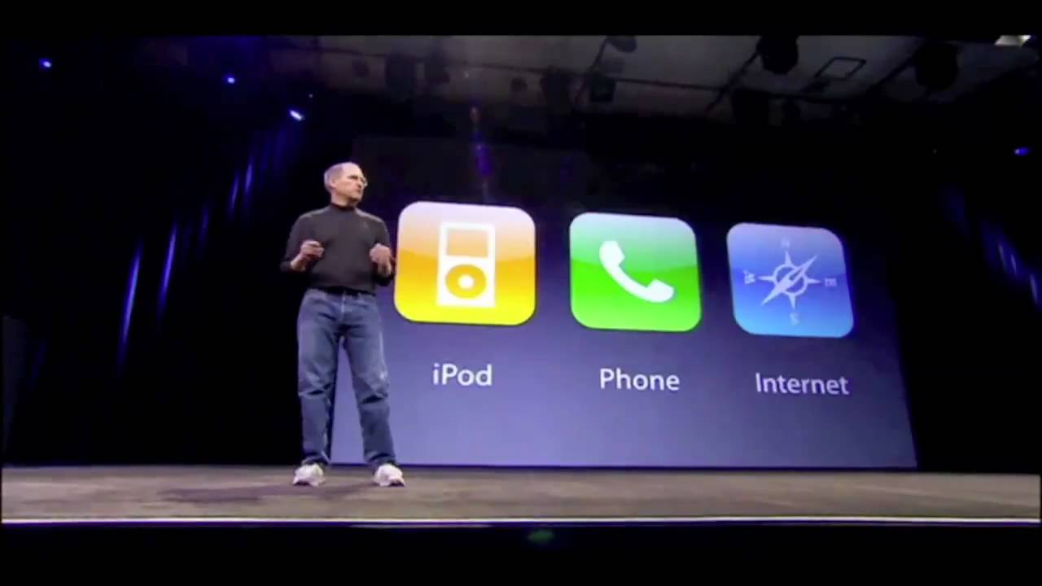
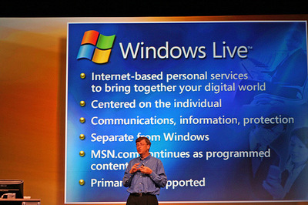
Tipos de slides

Slide 47
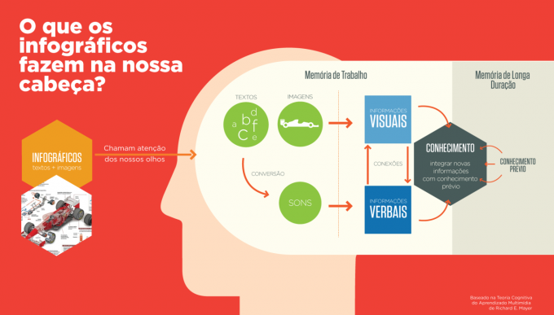
Um infográfico bem feito vale mais que mil palavras

Slide 48
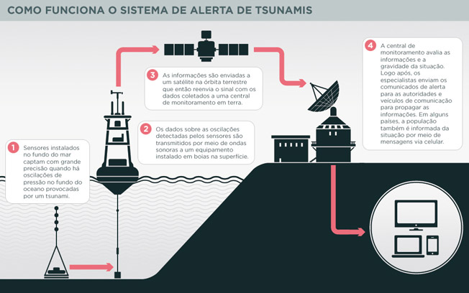
Um infográfico bem feito vale mais que mil palavras

Slide 49
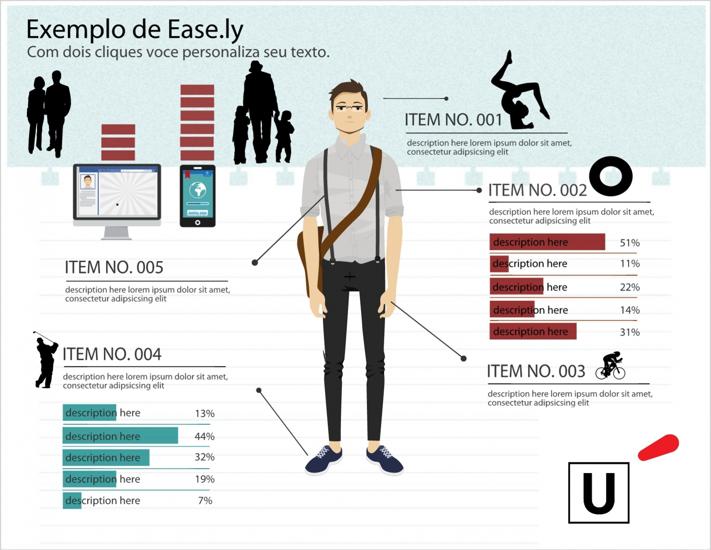
Um infográfico bem feito vale mais que mil palavras
EASY.LY

Slide 50
dicas
Se você não for capaz de vender sua ideia, então não importa quão boa ela seja.
As pessoas compram histórias, então só as melhores histórias vencem.
Não basta explicar sua ideia, é preciso contar às pessoas a história por trás dela.
Existem milhares de ideias no mundo assediando uma quantidade finita de dinheiro. A sua precisa se destacar. Então conte uma grande história!
Os erros mais comuns têm a ver com a (falta) preparação. A maioria dos empreendedores não gasta tempo suficiente entendendo sua própria história.
Nunca memorize a apresentação! Em vez disso, entenda as ideias. Conheça os argumentos.
Seja breve, sempre usando menos tempo do que o limite disponível.
Treine, treine, treine.

Slide 51
Pitch se aprende treinando, fazendo...
Você tem algum talento?
https://www.youtube.com/watch?v=TSdem0v6Mv8

